Slide 1

认识EAS8.0 WEB平台
BOS WEB平台系统部
范来华 2016.4

Slide 2

目录
认识目标
BOS开发工具构成及使用流程
WEB平台特性介绍
WEB平台便捷性
WEB平台扩展性
如何学习WEB平台开发
提纲

Slide 3
认识目标
知道WEB平台
有WEB项目开发需求时，知道可以利用WEB平台完成
发现WEB平台的便捷性
WEB平台与GUI，移动BOS共用后台服务
WEB单据开发的便捷性
WEB平台的扩展性
建立沟通渠道
如何获取帮助资料
如何加入交流圈

Slide 4
BOS开发工具构成
GUI开发及实施工具
WEB开发工具
企业建模平台
扩展平台
BIM/BOS Studio
扩展页面元数据
页面元数据
组织建模
人员建模
工作流设计工具
WEB页面扩展维护
WEB页面维护
动态扩展平台（DEP）
业务规则
业务流程管理
BOS建模工具
编码规则
扩展元数据
建模元数据
实体、查询扩展维护
实体、查询维护
单据转换规则
GUI页面扩展维护
GUI页面维护
引入引出规则
其它元数据扩展维护
其它元数据维护
套打模板
不依赖EAS服务器：
Notes:
WEB页面并不是从GUI页面转化生成的，而是通过WEB开发工具，全新开发定义的页面

Slide 5
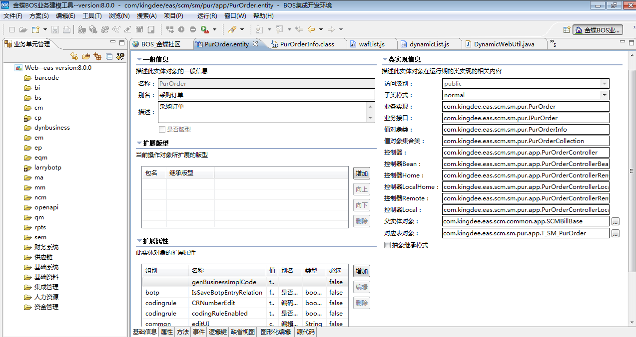
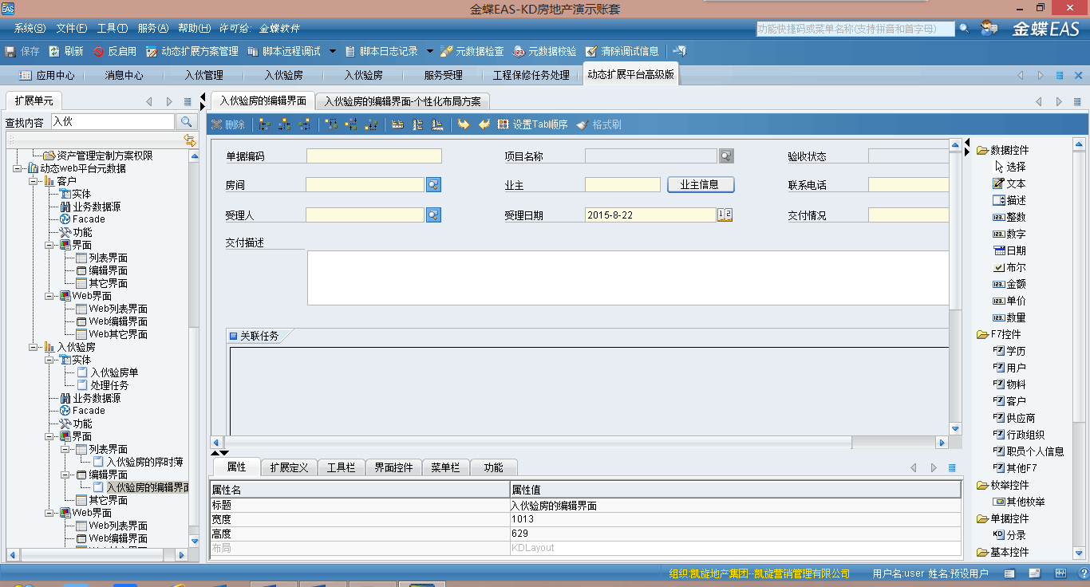
BOS开发工具使用流程
建模工具
业务规则配置
WEB页面维护
工作流设计工具

Slide 6
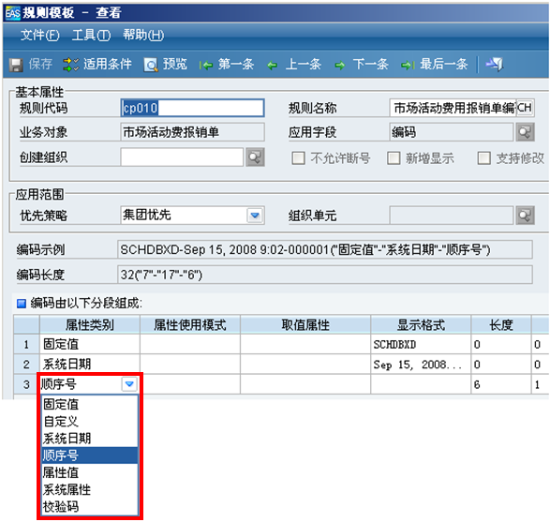
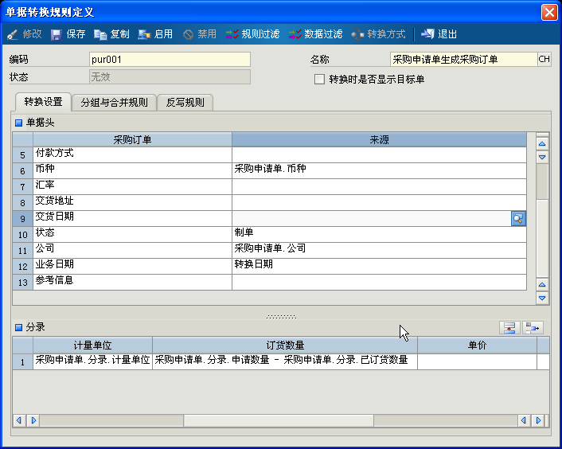
BOS开发工具使用流程
建模工具
业务规则配置
WEB页面维护
工作流设计工具

Slide 7
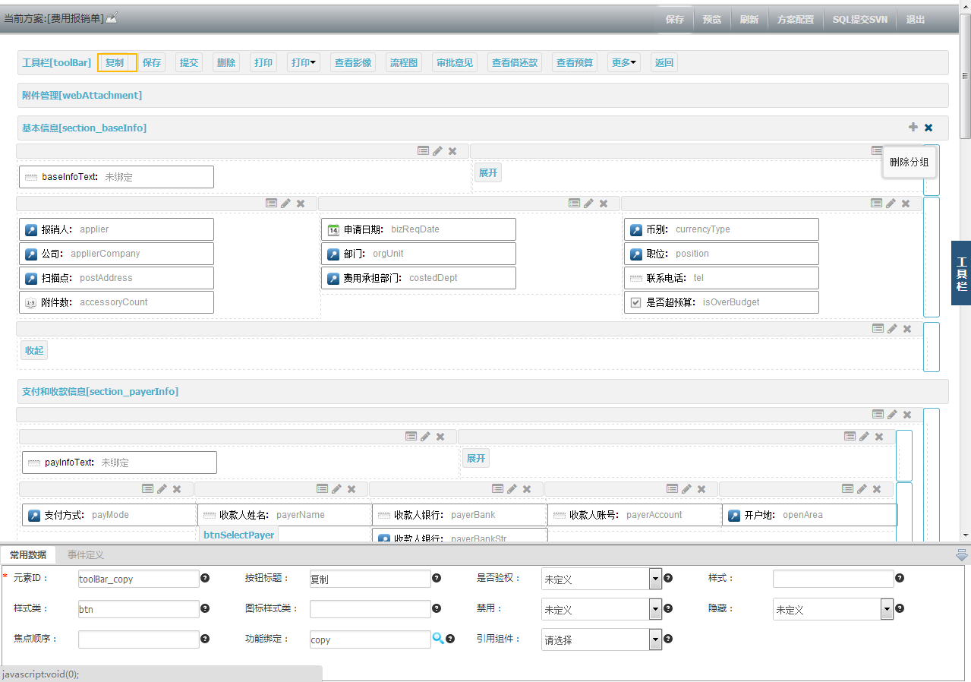
BOS开发工具使用流程
建模工具
业务规则配置
WEB页面维护
工作流设计工具

Slide 8
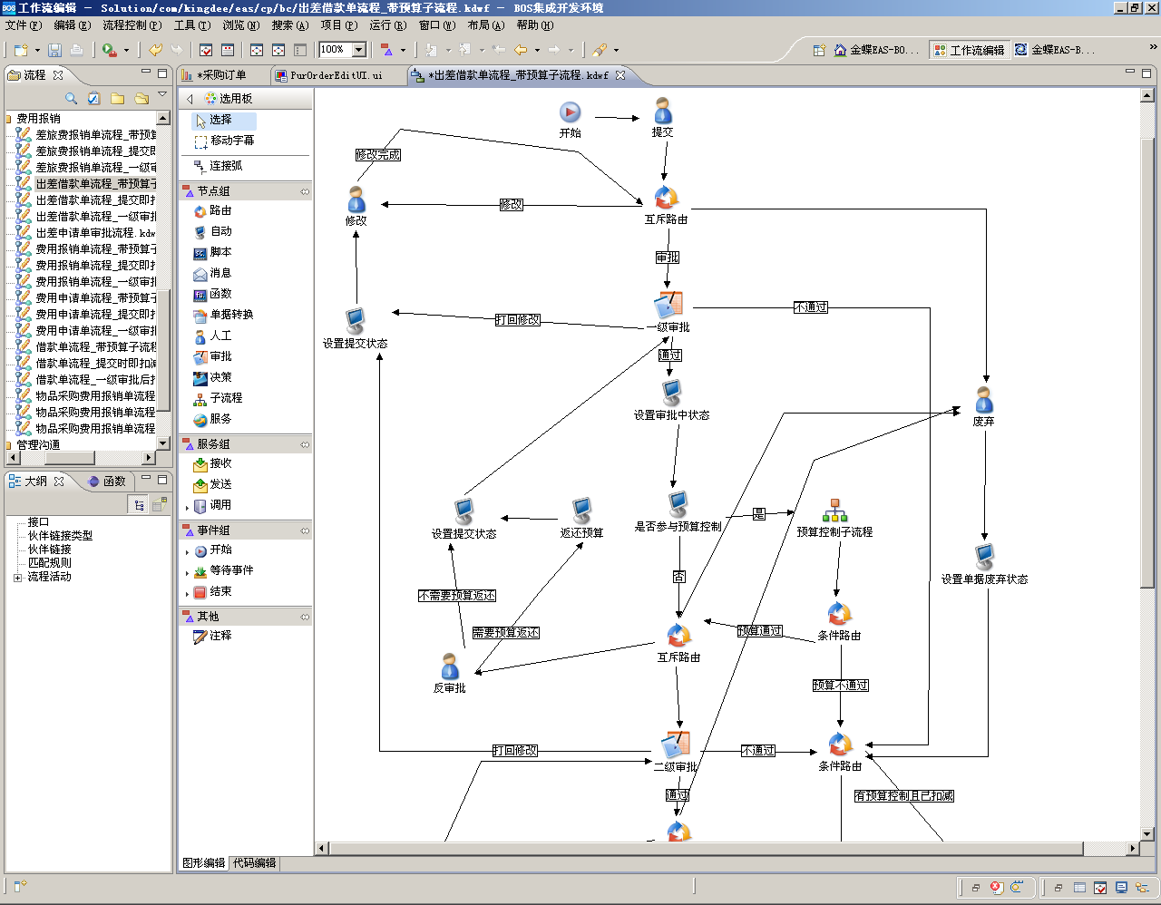
BOS开发工具使用流程
建模工具
业务规则配置
WEB页面维护
工作流设计工具

Slide 9
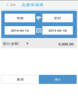
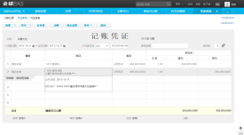
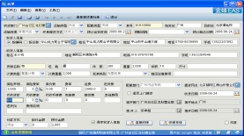

WEB平台介绍
Web平台与GUI应用框架共用EAS BOS 服务端组件，与GUI框架、移动应用框架共同支撑起成熟而又时尚、快捷的企业应用。
Mobil
EAS后台服务
Web
GUI
Web平台提供统一的业务开发模型，简化纯Web应用开发逻辑，形成一致的互联网风格的应用模式，最大限度实现各种组件的重用机制，同时采用开放的技术框架，形成了强大而灵活的Web应用系统开发及管理平台。
Notes:
Web平台与GUI可并存，提供了另一种交互方式

Slide 10




WEB平台介绍--浏览器支持
支持的浏览器
推荐的浏览器
IE 8+
IE 11
Chrome 23+
Chrome 28+
Safari 5+
Safari 5+
响应式布局-自适应各种分辨率，推荐：1280*1024/1024*768
Notes:
推荐的浏览器，为主测环境
强烈推荐Chrome。原因是性能更优秀，更稳定可靠
小于1024*768的分辨率，会出现滚动条，大于1280*1024的分辨率，显示宽度限制为1280，其他部分为空白

Slide 11
WEB平台介绍--特性
开放性
基于开源技术构建，支持随意组合、共享各种互联网技术
OPEN API技术、共享EAS后台服务，最大化客户和伙伴的利益
技术门槛低、开发效率高

Slide 12
WEB平台介绍--特性
动态性
动（态）静（态）相宜，兼顾性能及灵活性
可动态部署，降低运维成本
运行期实时调整即时生效，直接看到效果
调整完毕自动静态化，提升响应速度

Slide 13
WEB平台介绍--特性
模块化
静态资源采用模块化架构体系，按需加载，性能优越
支持使用Nginx/Apache等单独部署静态资源服务器，优化并发性能
自动处理静态文件版本，版本更新无须手动清浏览器缓存
Notes:
nginx
Nginx ("engine x") 是一个高性能的 HTTP 和 反向代理 服务器，也是一个 IMAP/POP3/SMTP 代理服务器。 Nginx 是由 Igor Sysoev 为俄罗斯访问量第二的 Rambler.ru 站点开发的，第一个公开版本0.1.0发布于2004年10月4日。其将源代码以类BSD许可证的形式发布，因它的稳定性、丰富的功能集、示例配置文件和低系统资源的消耗而闻名。2011年6月1日，nginx 1.0.4发布。
Nginx是一款轻量级的Web 服务器/反向代理服务器及电子邮件（IMAP/POP3）代理服务器，并在一个BSD-like 协议下发行。由俄罗斯的程序设计师Igor Sysoev所开发，供俄国大型的入口网站及搜索引擎Rambler（俄文：Рамблер）使用。其特点是占有内存少，并发能力强，事实上nginx的并发能力确实在同类型的网页服务器中表现较好，中国大陆使用nginx网站用户有：新浪、网易、腾讯等。

Slide 14
WEB平台介绍--功能构成
页面超类
基本信息
页面组件
业务单元
页面1
布局
属性
控件
页面响应
后台处理
业务服务
事件
页面2
页面事件

Slide 15
WEB平台二次开发
1、新功能开发
2、扩展开发
新业务功能开发，包括新的基础资料，新的业务单据，新的报表等
可以使用系统基础及标准产品已有业务的基础资料，也可以关联使用新增的基础资料
类同于标准产品开发
基于标准产品中已有业务进行部分修改的
开发模式
扩展开发为继承模式，当原标准产品业务包升级后会自动根据规则合并，保护已有二次开发成果
与标准产品开发有较大区别

Slide 16
WEB平台二次开发--新功能开发流程
BIM创建实体
WEB平台业务单元
页面配置
拖放字段以及组件
调整布局
设置控件属性
配置功能
配置事件
代码编写
编写事件响应的Handler
（java）
在js文件中自动生成的空方法中添加代码
在css文件中维护调整当前页面样式
直接预览并调试测试
发布菜单

Slide 17
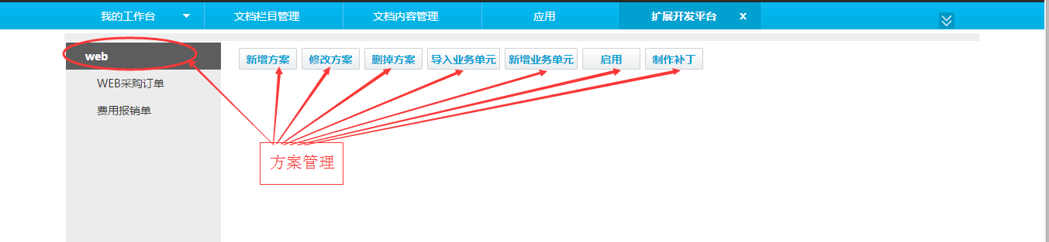
WEB平台二次开发--管理页面介绍

Slide 18

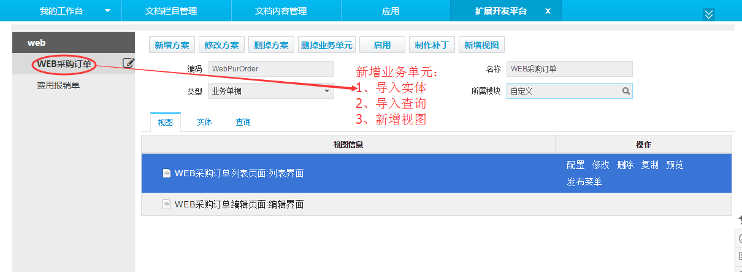
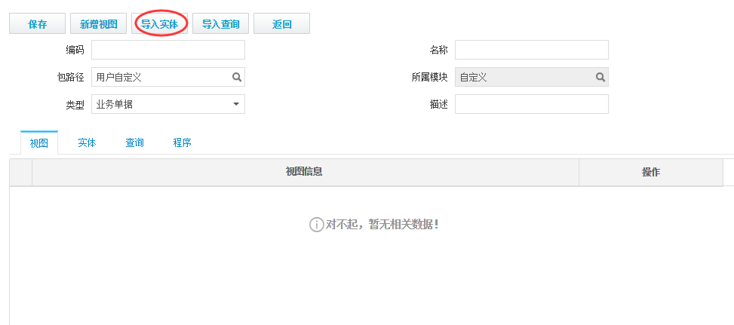
WEB平台二次开发--创建业务单元

Slide 19
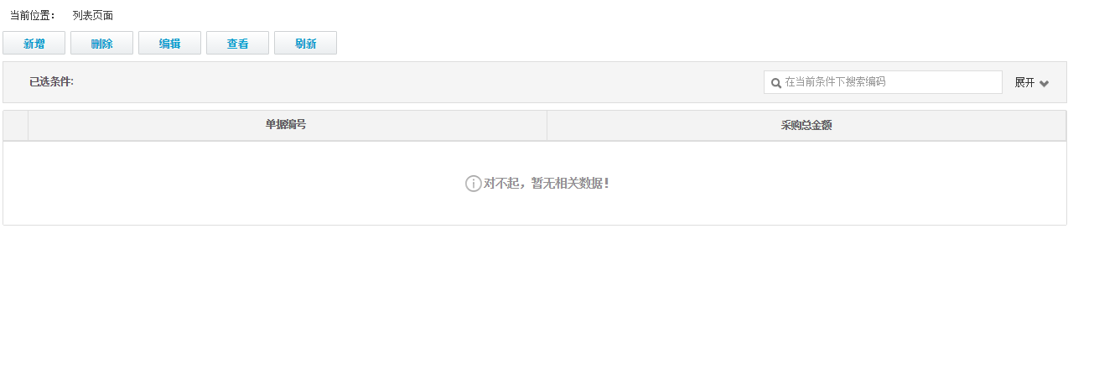
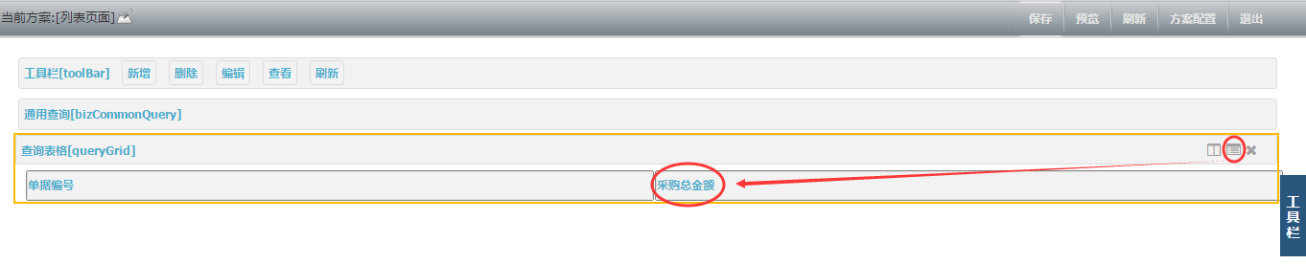
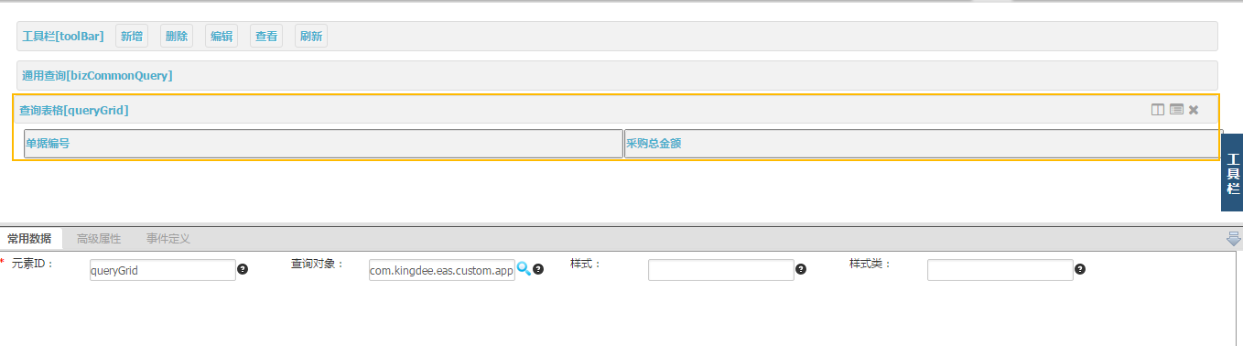
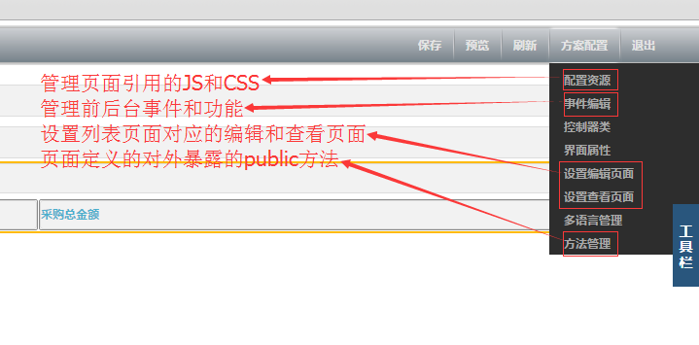
WEB平台二次开发--列表页面配置
Notes:
简单布局
页面前台事件和功能，后台事件与功能
控件属性与事件
方法管理
资源管理

Slide 20
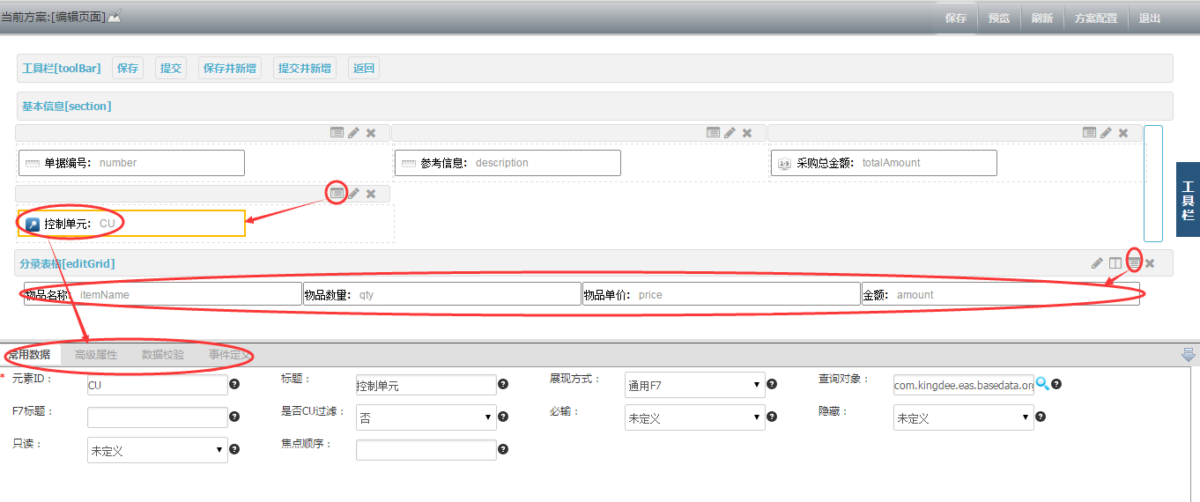
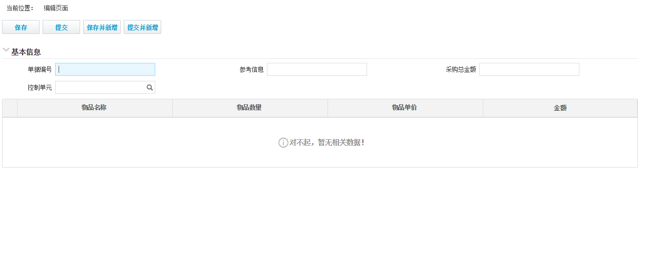
WEB平台二次开发--编辑页面配置
Notes:
简单布局
页面前台事件和功能，后台事件与功能
控件属性与事件
方法管理
资源管理

Slide 21
WEB平台二次开发—扩展开发
导入业务单元
新建页面
扩展页面
页面配置
新增字段，拖放字段以及组件
调整布局
设置控件属性
配置功能
配置事件
代码编写
编写事件响应的Handler
（Rhino）
在js文件中发布的空方法中添加代码
在css文件中维护调整当前页面样式
直接预览并调试测试
方案启用
Notes:
可在页面新增字段，并自动同步实体对应的主查询方案Query；亦可使用dep新增字段并修改查询方案

Slide 22
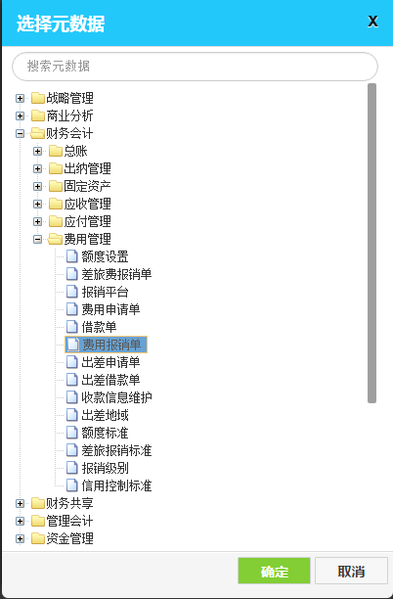

WEB平台二次开发--导入业务单元

Slide 23
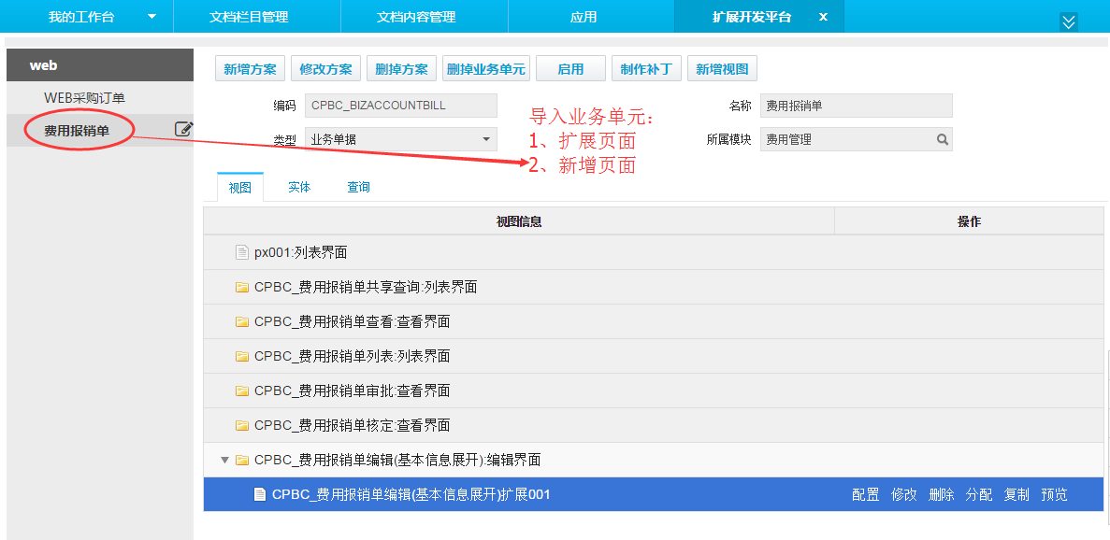
WEB平台二次开发--管理页面介绍

Slide 24
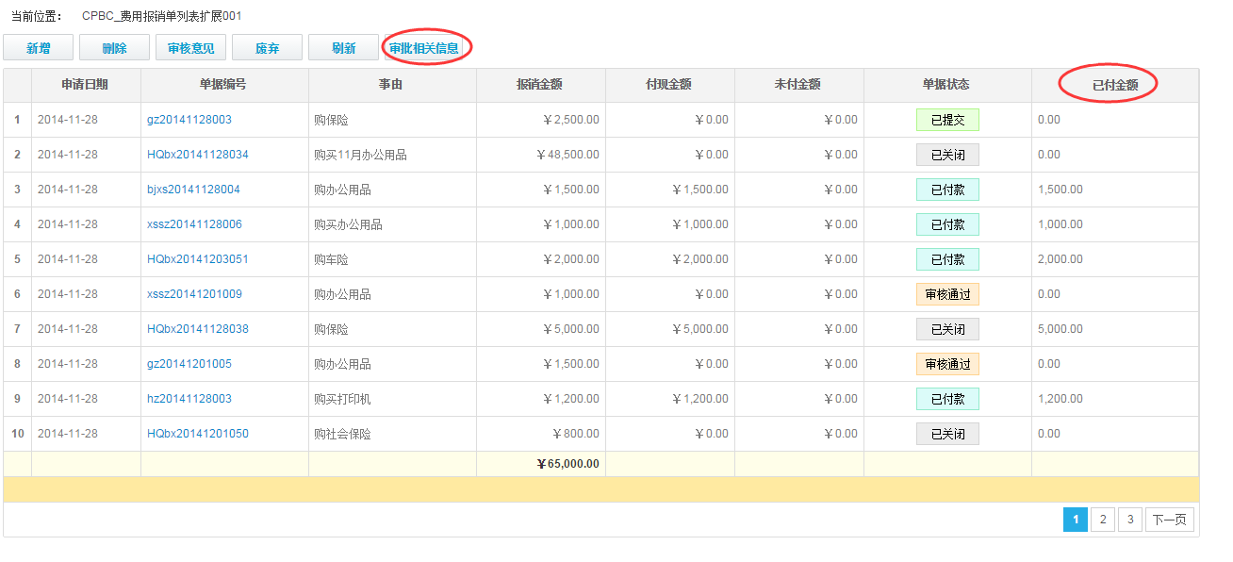
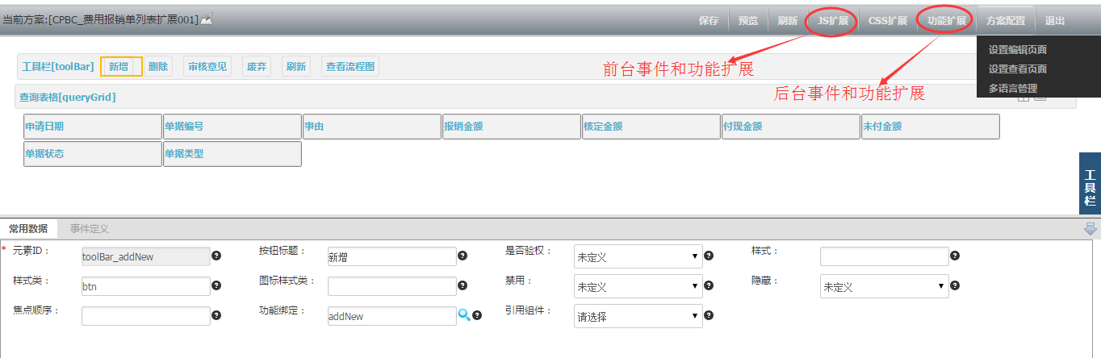
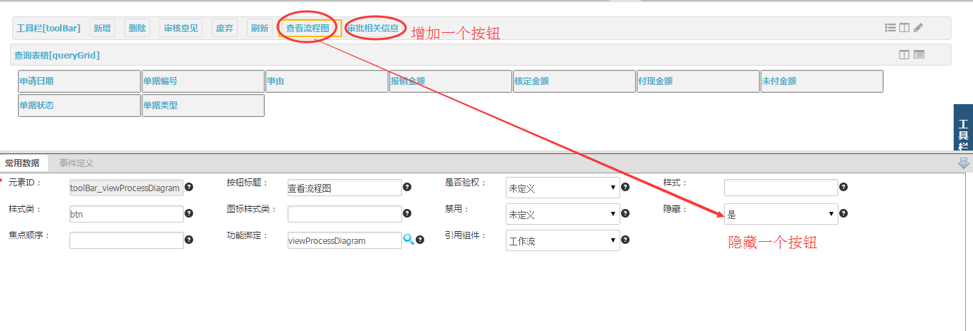
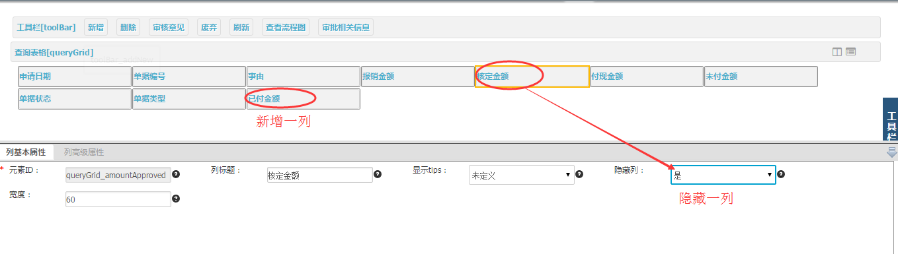
WEB平台二次开发--列表页面配置
Notes:
扩展规则：
1、标准产品控件不可删除
2、必输控件不可隐藏

Slide 25
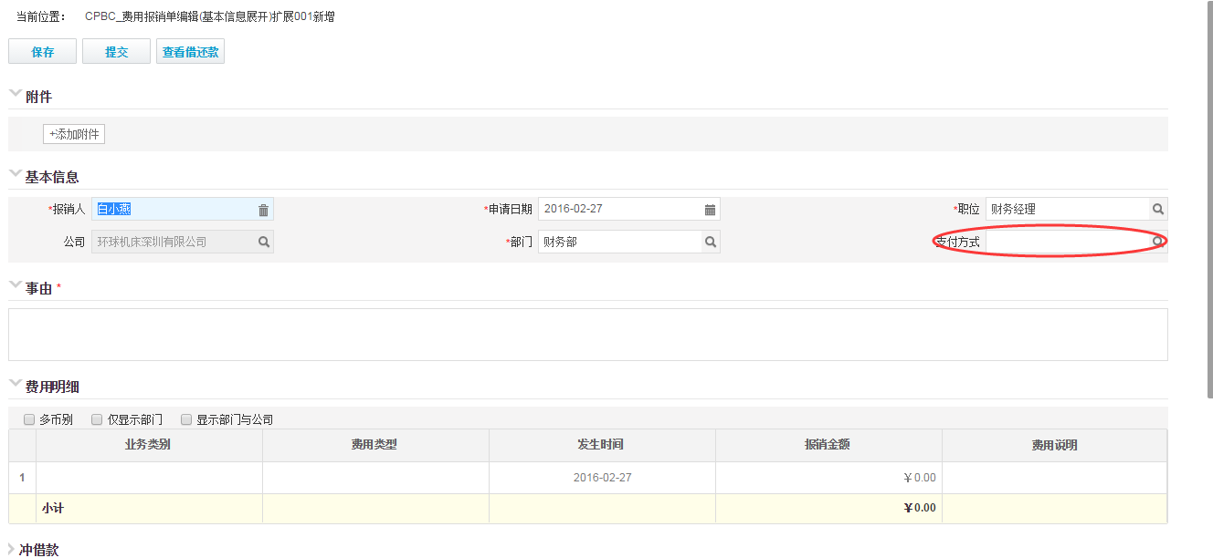
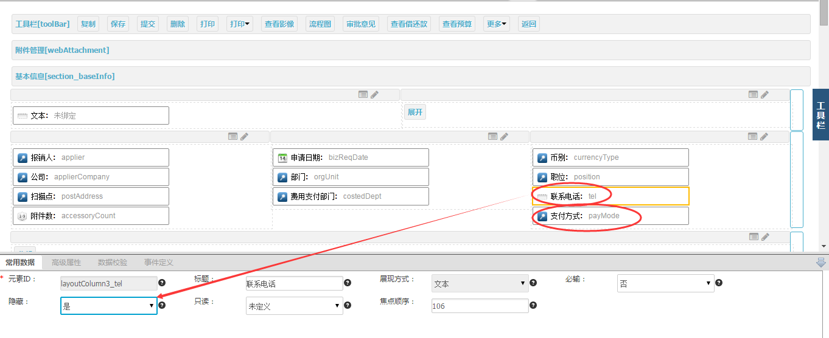
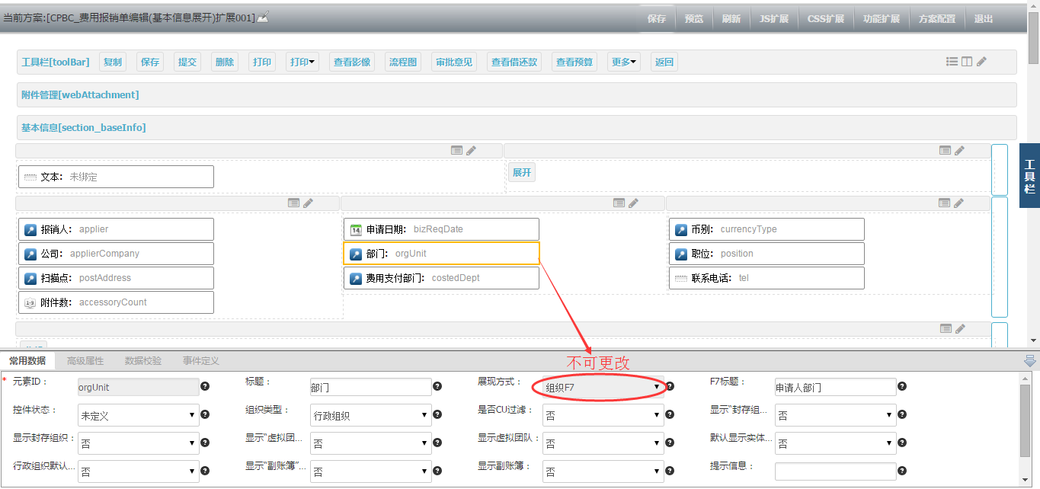
WEB平台二次开发--编辑页面配置

Slide 26
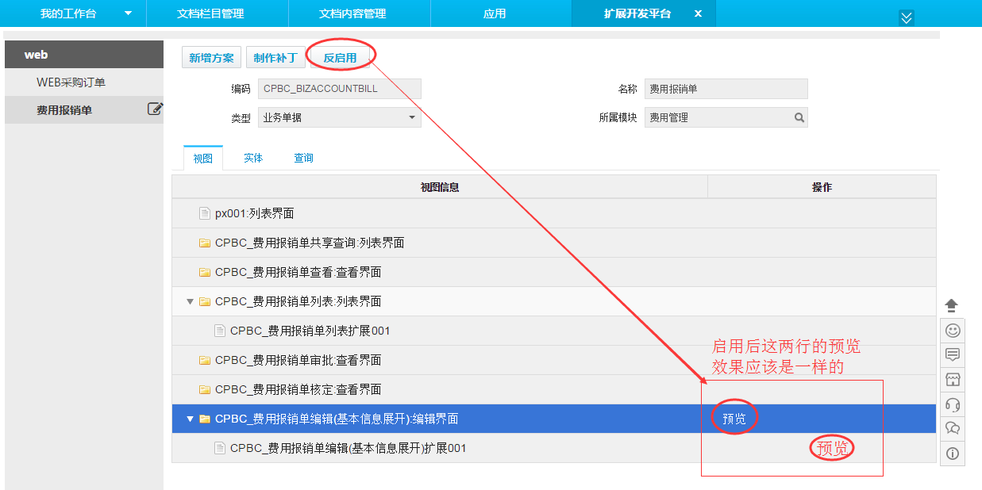
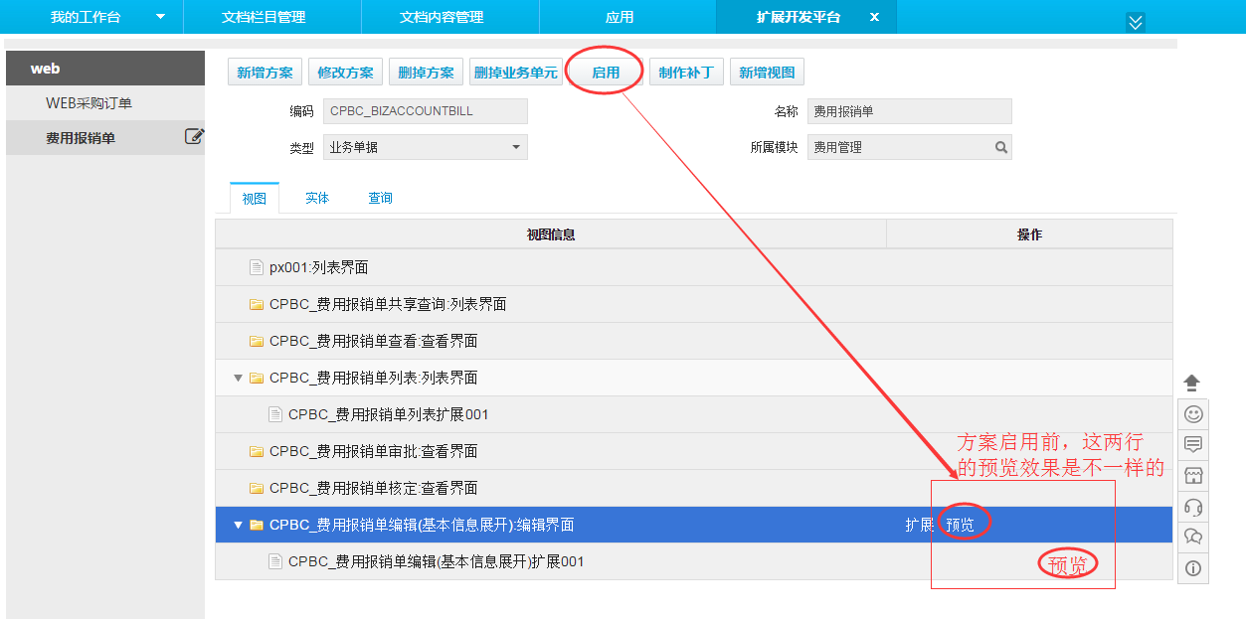
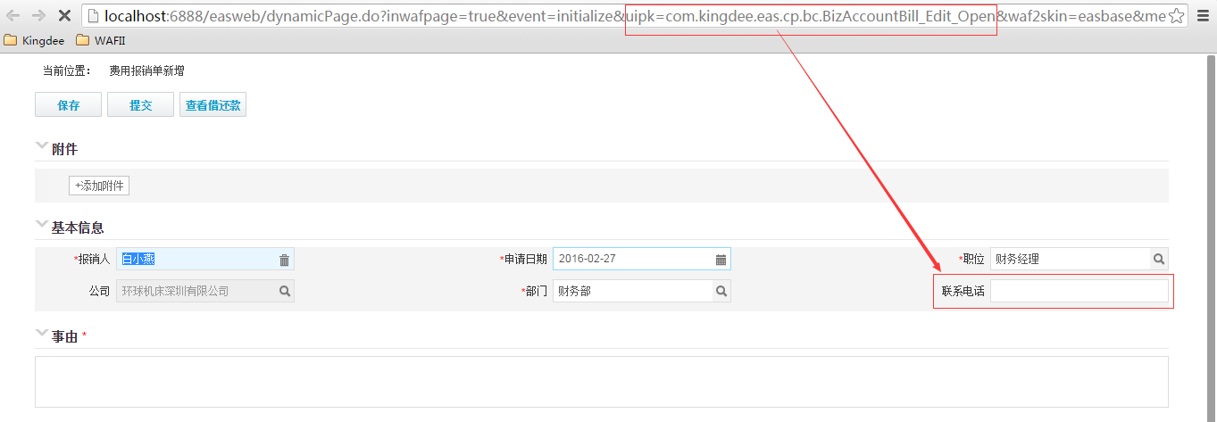
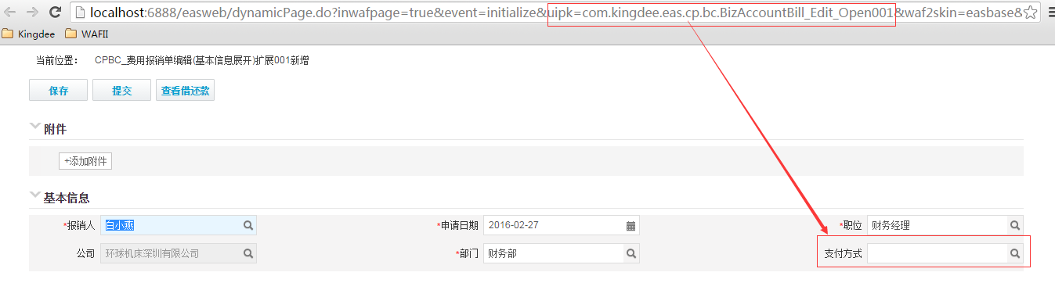
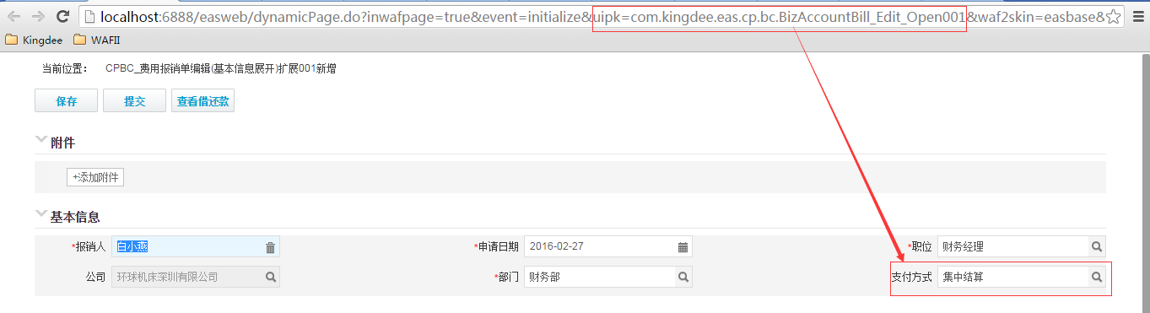
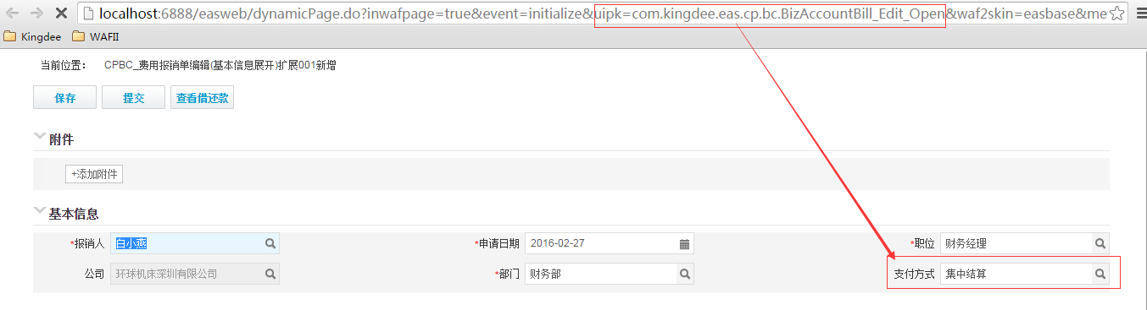
WEB平台二次开发—扩展开发启用验证

Slide 27

WEB平台扩展性-- EventBus
页面初始化实现器
数据服务实现器
页面动作实现器
页面初始化实现器
数据服务实现器
页面动作实现器
页面初始化实现器
数据服务实现器
页面动作实现器
事件总线 Event Bus
初始化
事件
数据
查询
新增
事件
删除
事件
提交
事件
审核
事件
……
业务组件实现器
业务应用实现器
扩展开发实现器
业务组件实现器
业务应用实现器
扩展开发实现器
业务组件实现器
业务应用实现器
扩展开发实现器

Slide 28
WEB平台扩展性
业务逻辑插入点
Js层的业务逻辑插入
Web Server层的业务逻辑插入
App Server层的业务逻辑插入

Slide 29
如何学习WEB平台开发
自我提升：WAFII帮助系统及培训课程
WAFII帮助系统链接：
外网链接：http://waf2.kingdee.com:6888/waf2help/index.do
北研金蝶内网链接：http://192.168.36.210:6888/waf2help/index.do
研发内网链接：http://192.168.11213:8080/waf2help/index.do
交流沟通：RMP提单，邮件，论坛及QQ

Slide 30
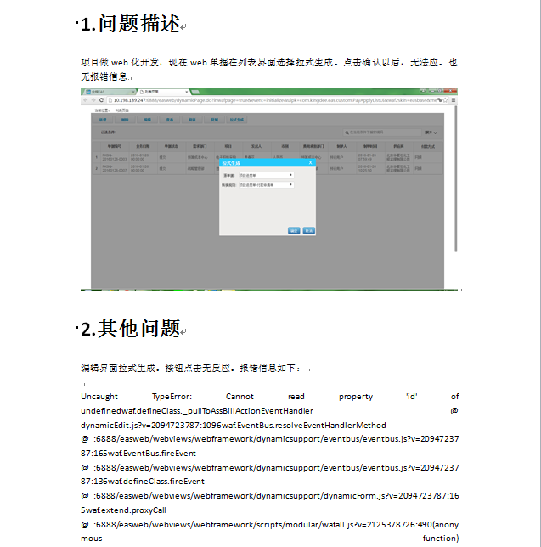
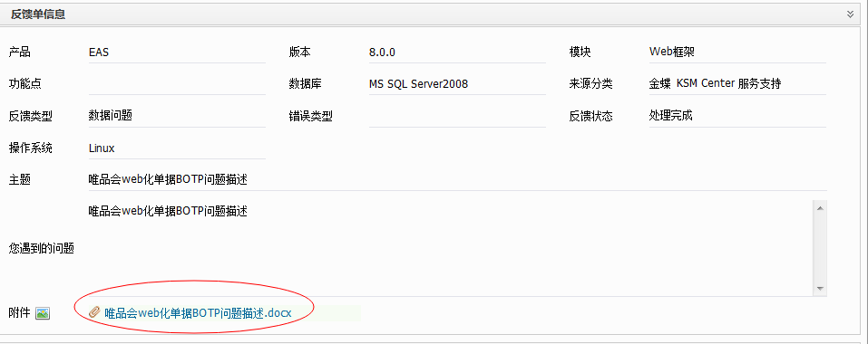
与我们的沟通方式--RMP提单

Slide 31
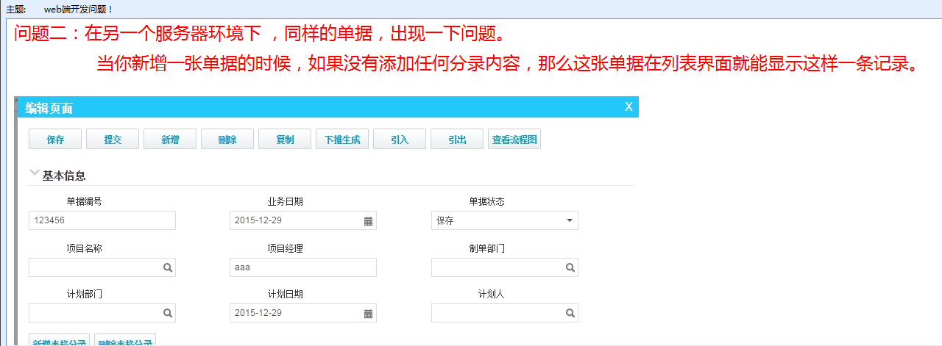
与我们的沟通方式--邮件
邮箱： laihua_fan@kingdee.com

Slide 32
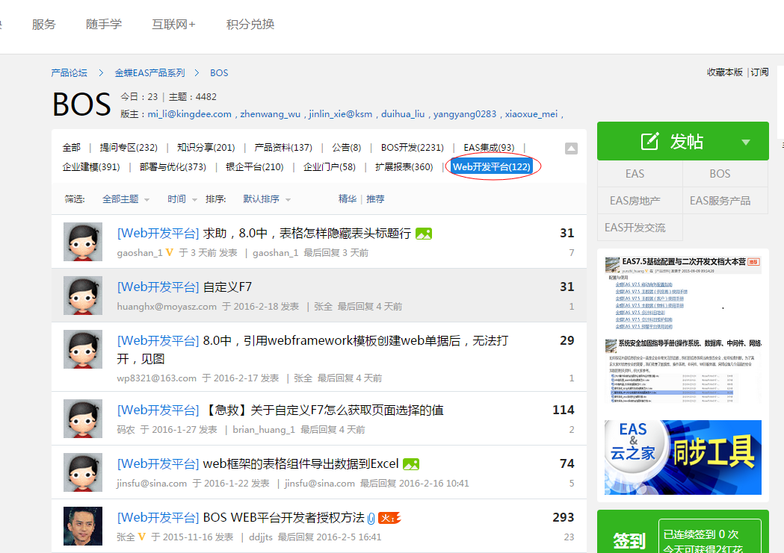
与我们的沟通方式--论坛
Notes:
能一次把问题描述清楚地问题，可以发到论坛提问

Slide 33
与我们的沟通方式—QQ群
QQ群： 255621573
Notes:
如果对问题本身不是特别清楚，可在群里发问，方便实时互动

Slide 35
特别声明
没有金蝶软件国际软件集团有限公司的特别许可，任何人不能以任何形式或为任何目的复制或传播本文档的任何部分。本文档中包含的信息如有更改，恕不另行通知。
由金蝶软件（中国）有限公司和其分销商所销售的某些软件产品包含有其它软件供应商版权所有的软件组件。
Microsoft®、WINDOWS®、NT®、EXCEL®、Word®、PowerPoint®和SQLServer®是微软公司的注册商标。
IBM®、DB2®、DB2通用数据库、OS/2®、ParallelSysplex®、MVS/ESA、AIX®、S/390®、AS/400®、OS/390®、
OS/400®、iSeries、pSeries、xSeries、zSeries、z/OS、AFP、IntelligentMiner、WebSphere®、Netfinity®、
Tivoli®、Informix和Informix®动态ServerTM是国际商业机器公司在美国或其他公司的商标。
ORACLE®是ORACLE公司的注册商标。
UNIX®是UNIXINTERNATIONALCO.,LIMTED的注册商标、OSF/1®和Motif®是OpenGroup的注册商标。
Citrix®、Citrix徽标、ICA、ProgramNeighborhood®、MetaFrame®、WinFrame®、VideoFrame®、MultiWin®以及此处引用的Citrix产品名是CitrixSystems公司的商标或注册商标。
HTML是HATEMOGLUTEKSTILGIYIMSANAYIVETICARETA.S.的注册商标，DHTML、XML和XHTML是W3C®、WorldWideWeb协会、计算机科学实验室的商标或注册商标，PureXML是国际商业机器公司的注册商标。
JAVA®是甲骨文美国有限公司的注册商标。
JAVASCRIPT®是甲骨文美国有限公司的注册商标，由其技术开发和实施商Netscape许可使用。
Apusic®是深圳市金蝶中间件有限公司的注册商标。
本文档提到的金蝶®、金蝶KIS®、K/3®、金蝶EAS®、友商网®和其它金蝶产品和服务以及它们各自的徽标是金蝶软件（中国）有限公司在中国和世界其它一些国家的商标或注册商标。本文档提到的所有其它产品和服务名称是它们各自公司的商标。

